Slide 1
UNIVERSITÉ TOULOUSE CAPITOLE
DevOps
Culture, collaboration et automatisation pour livrer en continu
6h de cours magistral
18h de travaux dirigés
Harold Parpex
1

Slide 2
ORGANISATION DU COURS
Modalités d'évaluation et volume horaire
Évaluation
Volume horaire
20 %
Comportement, participation, ponctualité
6h
Cours magistral — 4 séances de 1h30
40 %
Deux rendus de travaux pratiques
18h
Travaux dirigés — mise en pratique
40 %
Évaluation sur table
2

Slide 3
PLAN DU COURS
Quatre séances, une histoire
01
Introduction au DevOps
Pourquoi le DevOps existe, culture, CALMS
02
Git et collaboration
Versionner le code, travailler en équipe
03
CI/CD
Du git push au déploiement automatique
04
Conteneurisation et orchestration
Docker, optimisation d'image, Kubernetes
Fil rouge : TaskFlow, une petite API développée par quatre étudiants, du ZIP au déploiement scalable.
3

Slide 4
SÉANCE 1 · 1H30
Introduction au DevOps
Comprendre pourquoi le DevOps est apparu, sa culture et ses piliers — avant de toucher un seul outil.

Slide 5
SÉANCE 1 — INTRODUCTION AU DEVOPS
FIL ROUGE — TASKFLOW
Une API, quatre développeurs
Alice, Bob, Chloé et Karim développent TaskFlow , une petite API de gestion de tâches. Aujourd'hui, leur méthode de mise en production :
Un développeur code en local
→
Fichier ZIP envoyé par mail
→
Copié à la main sur le serveur de production
On garde cette histoire en tête tout au long des quatre séances : chaque brique DevOps vient corriger un de ces problèmes.
5

Slide 6
SÉANCE 1 — INTRODUCTION AU DEVOPS
Avant DevOps : deux mondes séparés
vs
Développement
Opérations
Veut livrer vite, ajouter des fonctionnalités, changer le code souvent.
Veut un système stable, veut éviter tout changement risqué.
Code
Fonctionnalités
Tests
Serveurs
Réseau
Sécurité
Monitoring
Deux équipes, deux objectifs contradictoires, souvent aucune communication directe.
6

Slide 7
SÉANCE 1 — INTRODUCTION AU DEVOPS
Les problèmes du modèle traditionnel
Déploiements rares et risqués
Silos et « jeu du blâme »
Tâches manuelles répétitives
Chaque mise en production est un événement redouté.
Quand ça casse, on cherche un coupable plutôt qu'une cause.
Installation, configuration et tests refaits à la main chaque fois.
Délais de livraison longs
Sécurité ajoutée trop tard
Vulnérabilités découvertes en production
Des semaines entre une idée et sa mise en production.
Un audit de sécurité juste avant la mise en production, trop tard pour corriger sans retarder la livraison.
Sans scan continu des dépendances, les failles sont trouvées trop tard — c'est le problème que résout le DevSecOps.
7

Slide 8
SÉANCE 1 — INTRODUCTION AU DEVOPS
Historique : Agile → DevOps → Cloud
Le mouvement DevOps ne sort pas de nulle part : chaque décennie ajoute une brique sur laquelle la suivante s'appuie.
2001
2009
2013
2014
2015+
Manifeste Agile
Premier « DevOpsDays »
Docker
Kubernetes
Cloud natif
Itérations courtes côté développement.
L'agilité s'étend aux opérations.
La conteneurisation se démocratise.
Google ouvre son orchestrateur de containers.
Infrastructure programmable, GitOps, DevSecOps.
8

Slide 9
SÉANCE 1 — INTRODUCTION AU DEVOPS
Le DevOps est une culture qui réunit développement et exploitation pour livrer des logiciels plus vite, plus souvent, et de manière plus fiable.
9

Slide 10
SÉANCE 1 — INTRODUCTION AU DEVOPS
La culture DevOps
Responsabilité partagée
Analyse sans blâme
Amélioration continue
Ceux qui codent participent aussi à l'exploitation.
Un incident est une occasion d'apprendre, pas de désigner un coupable.
Chaque cycle de livraison sert à ajuster le suivant.
Time to market réduit
Sécurité de la supply chain
Collaboration Dev-Sec-Ops
Une idée arrive chez l'utilisateur en jours, pas en mois.
La sécurité est intégrée dès le code et les dépendances, pas ajoutée à la fin (DevSecOps).
Développement, sécurité et exploitation avancent ensemble, pas en cascade.
10

Slide 11
SÉANCE 1 — INTRODUCTION AU DEVOPS
CALMS — les cinq piliers
C
A
L
M
S
Culture
Automation
Lean
Measurement
Sharing
Collaboration entre équipes
Éliminer le travail manuel répétitif
Petits lots, réduire le gaspillage
Mesurer pour décider
Partager savoirs et outils
11

Slide 12
SÉANCE 1 — INTRODUCTION AU DEVOPS
CI/CD en un coup d'œil
Nous détaillerons ces trois notions en séance 3 — pour l'instant, la vue d'ensemble.
Intégration continue (CI)
Chaque changement est testé et assemblé automatiquement.
Livraison continue (CD)
Le logiciel est toujours prêt à être déployé.
Déploiement continu
Chaque changement validé part en production sans action humaine.
12

Slide 13
SÉANCE 1 — INTRODUCTION AU DEVOPS
Infrastructure as Code
L'infrastructure (serveurs, réseaux, bases de données) est décrite dans des fichiers versionnés — plutôt que configurée à la main, clic par clic.
# infrastructure.yaml
server:
type: web
replicas: 3
region: eu-west
Résultat : une infrastructure reproductible, versionnée, et revue comme du code.
13

Slide 14
SÉANCE 1 — INTRODUCTION AU DEVOPS
Monitoring et observabilité
Observabilité
Métriques
Logs
Traces
CPU, latence, taux d'erreur — des chiffres suivis en continu.
L'historique détaillé de ce que fait l'application.
Le parcours d'une requête à travers les différents services.
Trois piliers complémentaires : observer, c'est pouvoir répondre à « pourquoi ce comportement ? », pas seulement « est-ce que ça marche ? ».
14

Slide 15
SÉANCE 1 — INTRODUCTION AU DEVOPS
Les boucles de rétroaction
Coder
→
Tester
→
Déployer
→
Observer
→
15

Slide 16
SÉANCE 1 — INTRODUCTION AU DEVOPS
Exemple concret : avant et après DevOps
INDICATEUR
AVANT
APRÈS
Fréquence de déploiement
1 fois par mois
Plusieurs fois par jour
Temps de récupération après incident
Plusieurs heures
Quelques minutes
Taux d'échec des déploiements
Élevé
Faible
16

Slide 17
FIL ROUGE — TASKFLOW
Alice, Bob, Chloé et Karim veulent maintenant travailler ensemble sur le même code, sans s'écraser les uns les autres.
Prochaine étape : versionner le code et collaborer avec Git.
17

Slide 18
SÉANCE 2 · 1H30
Git et collaboration
Git n'est pas qu'un outil de sauvegarde : c'est la première brique DevOps de collaboration.

Slide 19
SÉANCE 2 — GIT ET COLLABORATION
FIL ROUGE — TASKFLOW
Quatre développeurs, un seul dépôt
A
B
C
K
Alice
Bob
Chloé
Karim
branche d'Alice
branche de Bob
branche de Chloé
branche de Karim
main
Chacun travaille sur sa propre branche, puis fusionne dans main — le dépôt Git partagé, hébergé sur GitLab.
19

Slide 20
SÉANCE 2 — GIT ET COLLABORATION
Git n'est pas GitHub / GitLab
Git
GitHub / GitLab
Un logiciel de contrôle de version, installé en local. Il fonctionne sans connexion internet.
Des plateformes qui hébergent les dépôts Git en ligne et ajoutent la collaboration : revue de code, tickets, CI/CD.
20

Slide 21
SÉANCE 2 — GIT ET COLLABORATION
Le vocabulaire de base
Repository
Le dépôt : tout l'historique du projet.
Commit
Un instantané des changements, avec un message.
Branch
Une ligne de travail indépendante, isolée du reste.
Merge
La fusion d'une branche dans une autre.
21

Slide 22
SÉANCE 2 — GIT ET COLLABORATION
Le cycle Git de base
clone
→
add
→
commit
→
push
→
pull
Ce cycle se répète en permanence, souvent plusieurs fois par heure au sein d'une équipe.
22

Slide 23
SÉANCE 2 — GIT ET COLLABORATION
Les commandes essentielles
$ git clone https://gitlab.com/taskflow/api.git
$ git add .
$ git commit -m "Ajoute la route de création de tâche"
$ git push origin feature/creation-tache
$ git pull origin main
23

Slide 24
SÉANCE 2 — GIT ET COLLABORATION
GitFlow
main
Toujours en production
develop
Intègre toutes les fonctionnalités en cours
feature/*
Une branche par fonctionnalité, partie de develop
release/*
Stabilise develop avant la mise en production
hotfix/*
Corrige la production directement depuis main
24

Slide 25
SÉANCE 2 — GIT ET COLLABORATION
GitFlow face au trunk-based development
GitFlow
Trunk-based
Plusieurs branches longues (develop, release, hotfix). Structuré, mais lourd pour les équipes qui livrent souvent.
Des branches courtes, fusionnées rapidement dans main. Adapté au CI/CD et aux déploiements fréquents.
25

Slide 26
SÉANCE 2 — GIT ET COLLABORATION
Pull / Merge Requests
Karim crée une branche
→
Il ouvre une Merge Request
→
Alice relit et commente
→
Fusion dans main
La Merge Request est le lieu où le code est discuté avant d'entrer dans le tronc commun.
26

Slide 27
SÉANCE 2 — GIT ET COLLABORATION
Pourquoi relire le code d'un autre
Karim ouvre sa Merge Request. Avant qu'elle ne rejoigne main, Alice la relit : elle repère un bug, propose une meilleure façon d'écrire une fonction, et comprend au passage ce que fait cette partie du code — qu'elle n'avait jamais touchée.
C'est tout l'intérêt de la revue : des bugs trouvés plus tôt, une connaissance qui circule dans l'équipe, un style de code qui reste cohérent. Une seule règle : on commente le code, jamais la personne qui l'a écrit.
27

Slide 28
SÉANCE 2 — GIT ET COLLABORATION
Bien mener une revue de code
Une convention de code
Nommage, formatage, structure des fichiers — décidés une fois pour toute l'équipe, pour ne plus en discuter dans chaque revue.
Repérer les redondances
Une fonction déjà écrite ailleurs, une logique dupliquée — l'occasion de factoriser avant que ça ne se propage.
S'appuyer sur l'IA
Un premier passage automatisé (style, bugs évidents, suggestions) avant la lecture humaine — qui reste seule décisionnaire.
Des revues courtes et fréquentes
Mieux vaut relire dix petites Merge Requests qu'une seule qui change tout le projet.
28

Slide 29
SÉANCE 2 — GIT ET COLLABORATION
Conventional Commits
Un format de message de commit lisible par les humains — et par les outils.
feat: ajoute l'endpoint de suppression de tâche
fix: corrige le tri des tâches par date
chore: met à jour les dépendances
docs: complète le README d'installation
29

Slide 30
SÉANCE 2 — GIT ET COLLABORATION
.gitignore, tags et releases
.gitignore
Tags & releases
Exclut du suivi les fichiers qui n'ont rien à faire dans l'historique.
Marquent un point précis de l'historique comme une version publiée.
node_modules/
git tag v1.2.0
.env
git push --tags
*.log
30

Slide 31
SÉANCE 2 — GIT ET COLLABORATION
Quelques erreurs classiques
Committer directement sur main
Messages de commit vagues (« fix », « update »)
Un force push qui écrase le travail des autres
Un seul commit fourre-tout pour dix fonctionnalités
31

Slide 32
FIL ROUGE — TASKFLOW
Le code de TaskFlow est maintenant versionné, revu et fusionné en équipe. Mais chaque fusion est encore vérifiée à la main.
Prochaine étape : automatiser les tests et la mise en production avec le CI/CD.
32

Slide 33
SÉANCE 3 · 1H30
CI/CD
Comment un simple git push peut finir en déploiement en production.

Slide 34
SÉANCE 3 — CI/CD
FIL ROUGE — TASKFLOW
Chaque push doit être vérifié
L'équipe fusionne des Merge Requests plusieurs fois par jour. Relire à la main tous les tests avant chaque fusion devient impossible : il faut automatiser.
34

Slide 35
SÉANCE 3 — CI/CD
Le pipeline complet
git push
→
→
Artifact
→
→
Production
→
Monitoring
Pipeline CI
Pipeline CD
Tests
Validation IaC
Lint
Scan des coûts
Build
Policy (OPA)
Scan sécurité
Déploiement
Un seul push déclenche toute cette chaîne, sans intervention manuelle — la CD porte ses propres contrôles, au même titre que la CI.
35

Slide 36
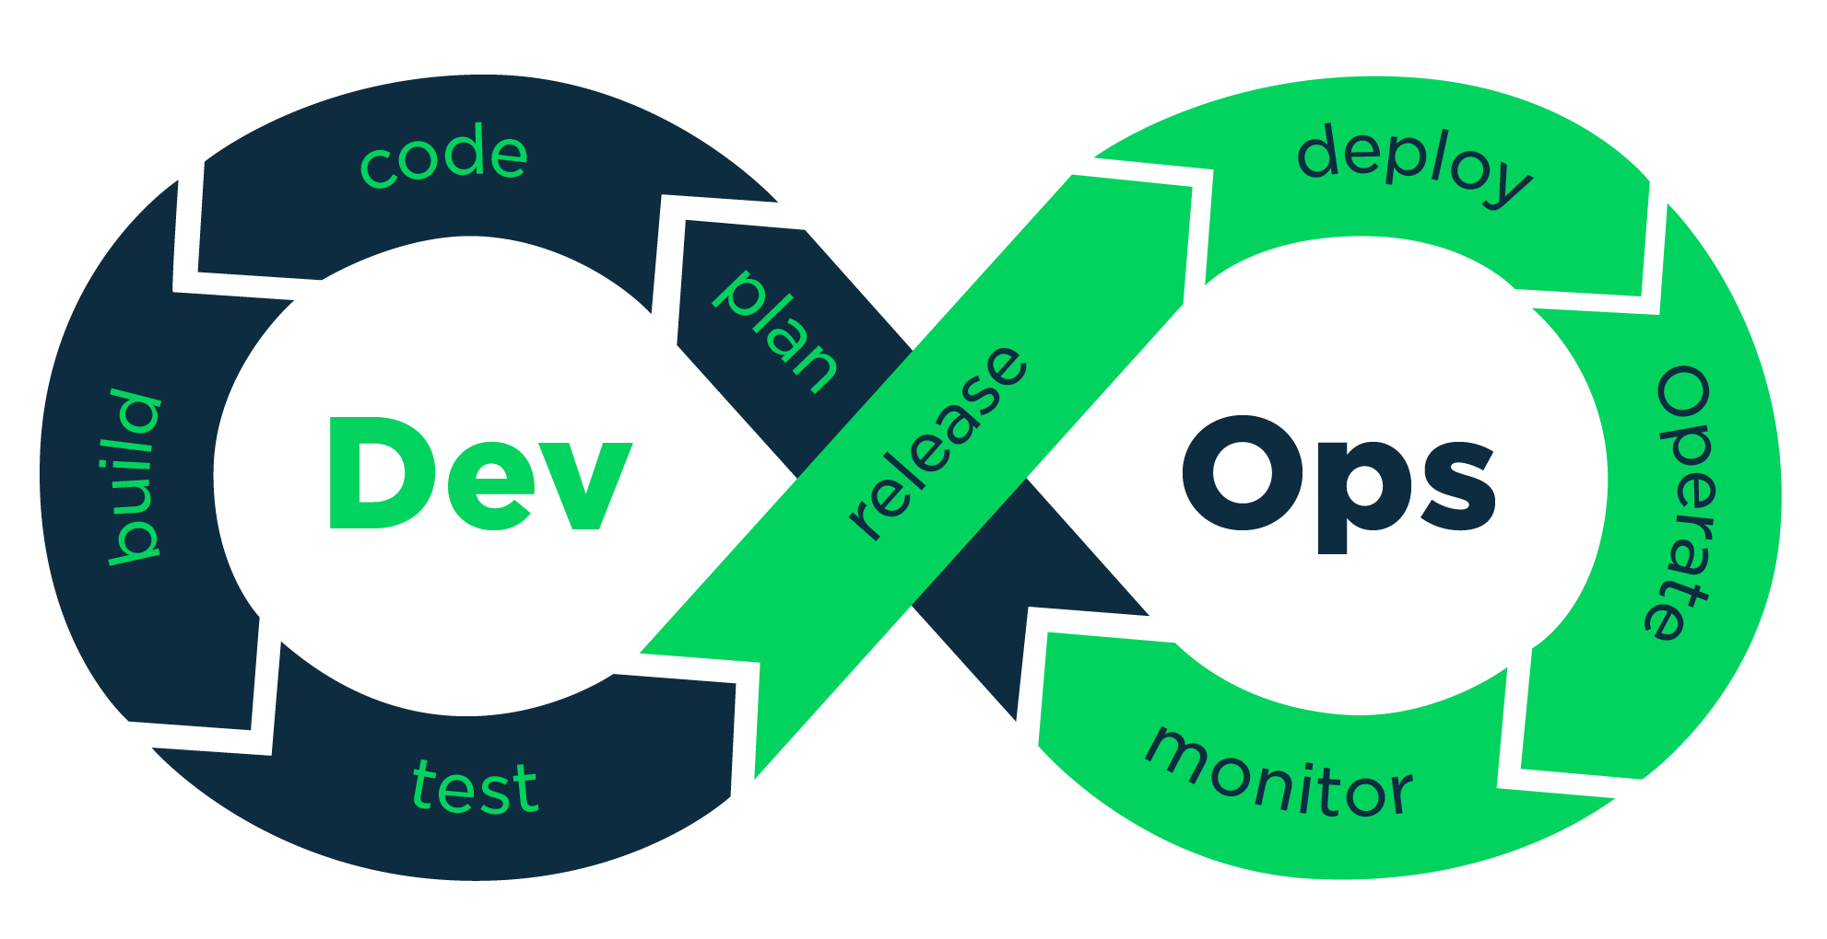
SÉANCE 3 — CI/CD
CI et CD
CI - Intégration continue
CD - Déploiement continu
Chaque changement est testé et intégré automatiquement au code commun.
Chaque changement validé est livré automatiquement, avec ses propres étapes de validation.
36

Slide 37
SÉANCE 3 — CI/CD
Anatomie d'un pipeline
Stage
Job
Runner
Une étape logique du pipeline (test, build, deploy).
Une tâche exécutée au sein d'un stage.
La machine qui exécute réellement les jobs.
37

Slide 38
SÉANCE 3 — CI/CD
Runners : quel type choisir
Kubernetes
Meilleures performances, scalabilité — le choix par défaut en production.
Docker
Isolation simple et rapide à mettre en place, le plus courant en équipe.
VirtualBox
Utile quand le job a besoin d'un système d'exploitation complet.
Système hôte
Pas d'isolation : à réserver aux petits projets, à éviter en entreprise.
38

Slide 39
SÉANCE 3 — CI/CD
Artifacts, variables et secrets
Artifacts
Variables & secrets
Les fichiers produits par un job (binaire, rapport de tests) transmis au job suivant.
Configuration et données sensibles (clés API, mots de passe) injectées sans jamais apparaître dans le code.
39

Slide 40
SÉANCE 3 — CI/CD
La gestion des secrets sur GitLab
Variables CI/CD masquées
Déclarées dans les paramètres du projet, jamais dans le .gitlab-ci.yml — masquées dans les logs.
Variables protégées
Réservées aux branches et tags protégés — un secret de production n'est jamais exposé à une branche de développement.
Secret detection (scan)
Un job de pipeline dédié scanne chaque commit à la recherche de clés ou mots de passe oubliés dans le code.
Pre-commit hooks
Un contrôle local, avant même le commit, qui bloque l'ajout d'un secret détecté — plus rapide qu'attendre le pipeline.
Rotation régulière
Un secret qui ne change jamais est un secret qui, une fois fuité, reste exploitable indéfiniment.
40

Slide 41
SÉANCE 3 — CI/CD
Environnements de déploiement
Développement
→
Recette
→
Vérification
→
Validation
→
Homologation
→
Préproduction
→
Production
Chaque environnement se rapproche progressivement des conditions réelles. Seuls le développement et la production sont incontournables. Les étapes intermédiaires varient selon le projet et son niveau d'exigence.
41

Slide 42
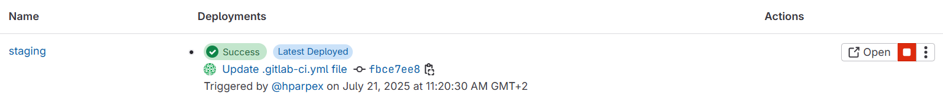
SÉANCE 3 — CI/CD
Un déploiement, vu depuis GitLab
GitLab garde la trace de chaque déploiement par environnement : quand, par qui, et son état.
42

Slide 43
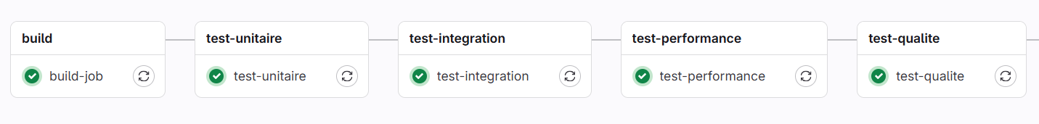
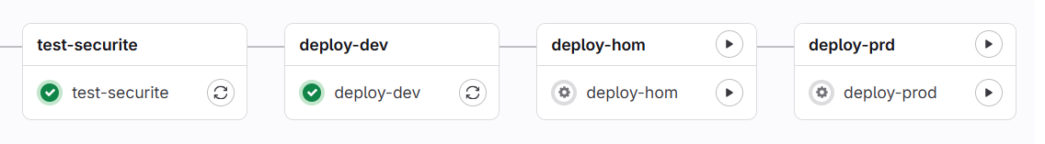
SÉANCE 3 — CI/CD
GitLab CI
Le pipeline est décrit dans un unique fichier .gitlab-ci.yml , versionné avec le code, exécuté automatiquement à chaque push.
EXEMPLE D’EXÉCUTION
43

Slide 44
SÉANCE 3 — CI/CD
Exemple : .gitlab-ci.yml
stages: [test, build, deploy]
test:
stage: test
script: npm test
build:
stage: build
script: docker build -t taskflow-api .
deploy:
stage: deploy
script: kubectl apply -f k8s/
only: [main]
44

Slide 45
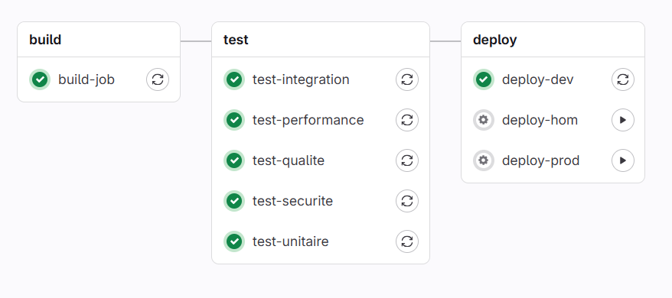
SÉANCE 3 — CI/CD
Stages séquentiels, jobs parallèles
Les stages s'exécutent l'un après l'autre — mais à l'intérieur d'un même stage, les jobs tournent en parallèle si des runners sont disponibles.
45

Slide 46
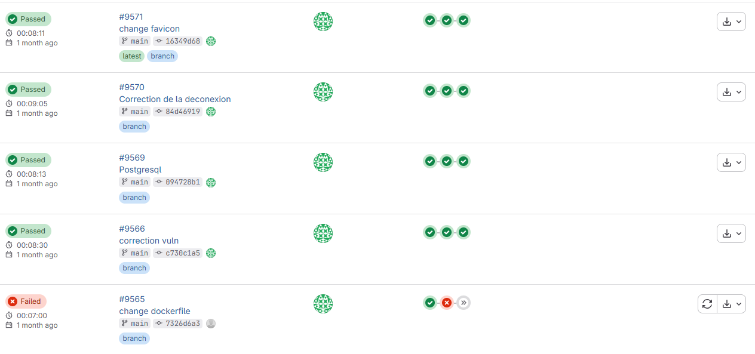
SÉANCE 3 — CI/CD
Ce que ce pipeline produit dans GitLab
Les stages build, test et deploy du .gitlab-ci.yml deviennent cette vue, groupée par étape.
46

Slide 47
SÉANCE 3 — CI/CD
GitHub Actions
L'équivalent chez GitHub : des workflows déclenchés par des événements (push, pull request), décrits en YAML dans .github/workflows/.
47

Slide 48
SÉANCE 3 — CI/CD
Exemple : workflow GitHub Actions
on: push
jobs:
build-and-test:
runs-on: ubuntu-latest
steps:
- uses: actions/checkout@v4
- run: npm install
- run: npm test
48

Slide 49
SÉANCE 3 — CI/CD
Stratégies de déploiement automatique
Rolling update
Blue-green
Canary
Remplacement progressif des instances, sans coupure de service.
Deux environnements identiques, on bascule le trafic d'un coup.
La nouvelle version reçoit d'abord un petit pourcentage du trafic.
49

Slide 50
SÉANCE 3 — CI/CD
Bonnes pratiques GitLab CI
cache
Garde des fichiers d'un job à l'autre, sans les reconstruire.
artifacts
Sauvegarde les résultats à conserver : rapports, binaires.
needs
Gère les dépendances entre jobs, au-delà de l'ordre des stages.
tags
Sélectionne le bon type de runner pour un job.
timeout
Définit la durée maximale d'exécution d'un job.
retry
Relance automatiquement un job qui a échoué.
50

Slide 51
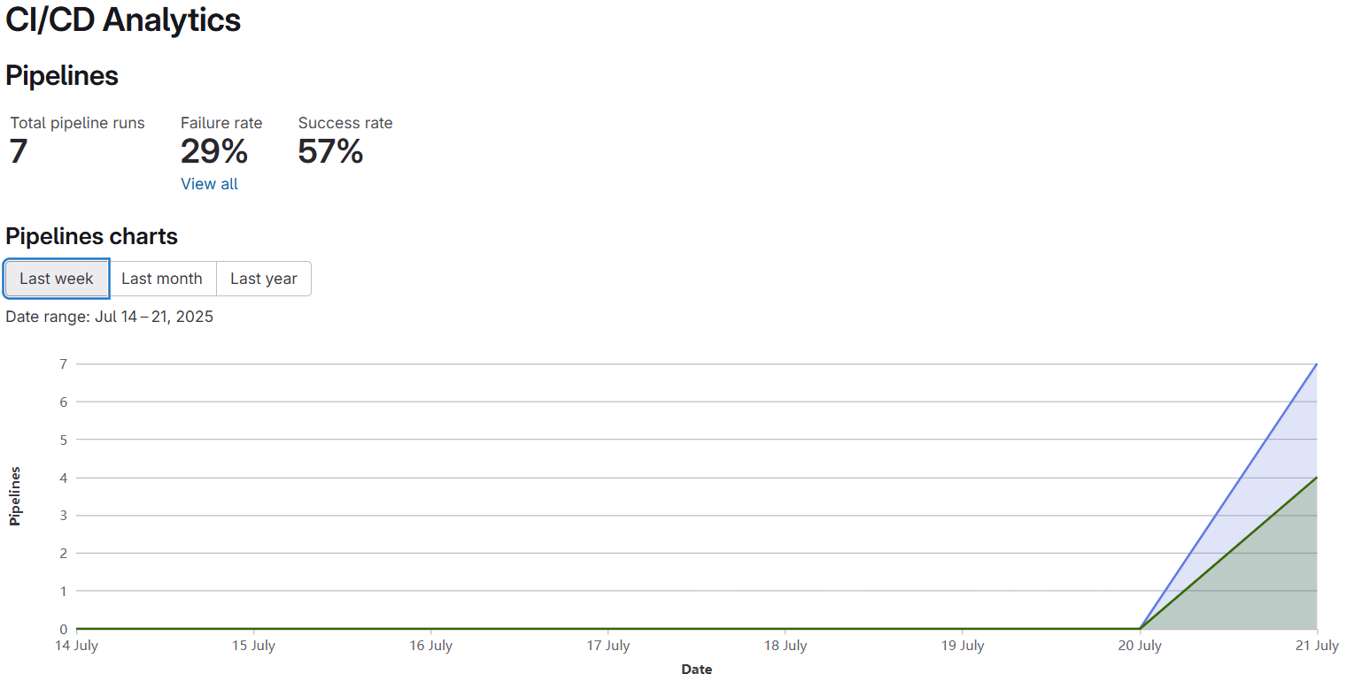
SÉANCE 3 — CI/CD
Suivre la santé de ses pipelines
Taux de réussite, durée d'exécution, nombre de commits : GitLab expose ces indicateurs pour repérer un pipeline qui se dégrade.
51

Slide 52
FIL ROUGE — TASKFLOW
Le pipeline de TaskFlow produit maintenant automatiquement un artefact prêt à déployer.
Prochaine étape : exécuter cet artefact de la même façon partout, avec Docker et Kubernetes.
52

Slide 53
SÉANCE 4 · 1H30
Conteneurisation et orchestration : Docker → Kubernetes

Slide 54
SÉANCE 4 — DOCKER → KUBERNETES
FIL ROUGE — TASKFLOW
Le pipeline produit un build. Comment l'exécuter partout, à l'identique ?
L'API de TaskFlow tourne parfaitement sur la machine d'Alice… mais pas toujours sur celle de Bob, ni sur le serveur de production.
54

Slide 55
SÉANCE 4 — DOCKER → KUBERNETES
Pourquoi les containers ?
Application
→
Docker
→
Container
Le container embarque le code et tout son environnement : « ça marche sur ma machine » devient « ça marche partout ».
55

Slide 56
SÉANCE 4 — DOCKER → KUBERNETES
Image, container, registry
Image
Container
Registry
Un modèle figé : code, dépendances, configuration.
Une instance en cours d'exécution de cette image.
L'entrepôt où les images sont stockées et partagées.
56

Slide 57
SÉANCE 4 — DOCKER → KUBERNETES
Le Dockerfile : anatomie
FROM node:20-alpine
WORKDIR /app
COPY package*.json ./
RUN npm ci --production
COPY . .
CMD ["node", "server.js"]
57

Slide 58
SÉANCE 4 — DOCKER → KUBERNETES
Construire et lancer une image
$ docker build -t taskflow-api .
$ docker run -p 3000:3000 taskflow-api
$ docker push registry.taskflow.io/taskflow-api
58

Slide 59
SÉANCE 4 — DOCKER → KUBERNETES
Pourquoi l'optimisation d'image compte
Vitesse
Sécurité
Coût
Une image légère se télécharge et démarre plus vite — crucial pour le scaling.
Moins de paquets installés, moins de surface d'attaque.
Stockage et bande passante du registry facturés au volume.
59

Slide 60
SÉANCE 4 — DOCKER → KUBERNETES
Bonnes pratiques d'optimisation
1
Multi-stage builds
On compile dans une étape, on ne copie que le résultat dans l'image finale.
2
Images de base légères
alpine ou distroless plutôt qu'une image système complète.
3
.dockerignore
Exclure node_modules/, .git du contexte de build.
4
Cache des layers
Ordonner les instructions du moins au plus changeant pour réutiliser le cache.
60

Slide 61
SÉANCE 4 — DOCKER → KUBERNETES
Avant / après : un Dockerfile optimisé
Naïf — environ 1,1 Go
Optimisé (multi-stage) — environ 120 Mo
FROM node:20
FROM node:20 AS build
COPY . .
COPY . .
RUN npm install
RUN npm ci && npm run build
CMD ["node", "server.js"]
FROM node:20-alpine
COPY --from=build /app/dist ./
CMD ["node", "server.js"]
61

Slide 62
SÉANCE 4 — DOCKER → KUBERNETES
« J'en ai 50, maintenant. »
TaskFlow devient populaire. Il faut désormais plusieurs containers, sur plusieurs machines, qui doivent redémarrer seuls en cas de panne et s'adapter au trafic.
Qui redémarre un container qui plante ? Qui répartit le trafic entre eux ? Qui ajoute des instances quand il y a plus de demande ?
→ Il faut un orchestrateur : Kubernetes.
62

Slide 63
SÉANCE 4 — DOCKER → KUBERNETES
Pourquoi Kubernetes ?
Kubernetes orchestre des containers : il décide où les faire tourner, les surveille, les remplace s'ils tombent, et les fait évoluer en nombre selon la charge.
L'OBJECTIF : RESTER EN 1H30 SUR L'INTUITION, PAS L'ADMINISTRATION
63

Slide 64
SÉANCE 4 — DOCKER → KUBERNETES
Cluster et node
Cluster
Node
L'ensemble des machines qui forment l'environnement Kubernetes.
Une machine individuelle du cluster, qui exécute les containers.
64

Slide 65
SÉANCE 4 — DOCKER → KUBERNETES
Le manifest : décrire l'état voulu
On ne dit jamais à Kubernetes quoi faire étape par étape. On décrit l'état voulu dans un fichier YAML — le manifest — et Kubernetes travaille en permanence à faire correspondre l'état réel à cette description.
apiVersion: apps/v1
apiVersion
La version de l'API Kubernetes utilisée pour cette ressource.
kind: Deployment
metadata:
kind
name: taskflow-api
Le type de ressource : Deployment, Service, Pod...
spec:
metadata
replicas: 3
Son identité : nom, namespace, labels.
template:
spec
spec:
L'état désiré : réplicas, image, configuration.
containers:
- name: api
image: taskflow-api:1.4.0
65

Slide 66
SÉANCE 4 — DOCKER → KUBERNETES
Le Pod : la plus petite unité
Un Pod encapsule un ou plusieurs containers qui doivent toujours tourner ensemble, sur la même machine, avec le même réseau. C'est l'unité que Kubernetes déploie et surveille.
66

Slide 67
SÉANCE 4 — DOCKER → KUBERNETES
Le cycle de vie d'un Pod
Pending
→
Running
→
Succeeded
Failed
Liveness probe
Readiness probe
Vérifie que le container est toujours vivant. S'il ne répond plus, Kubernetes le redémarre.
Vérifie que le container est prêt à recevoir du trafic. Sinon, le Service ne lui envoie rien.
67

Slide 68
SÉANCE 4 — DOCKER → KUBERNETES
Deployment : gérer les réplicas
Un Deployment décrit combien de copies (réplicas) d'un Pod doivent tourner, et gère les mises à jour progressives sans interruption de service.
Deployment · taskflow-api
Pod v1.4.0
Pod v1.4.0
Pod v1.4.0
Mise à jour vers v1.5.0 — un Pod remplacé à la fois
v1.4
v1.4
v1.4
→
v1.5
v1.4
v1.4
→
v1.5
v1.5
v1.4
→
v1.5
v1.5
v1.5
68

Slide 69
SÉANCE 4 — DOCKER → KUBERNETES
Service : exposer les Pods
Les Pods vont et viennent, avec des adresses changeantes. Un Service leur donne une adresse stable et répartit le trafic entre les réplicas disponibles.
69

Slide 70
SÉANCE 4 — DOCKER → KUBERNETES
Router le trafic vers l'application
ClusterIP
Adresse interne au cluster seulement — pour la communication entre services.
NodePort
Ouvre un port fixe sur chaque node — simple, mais peu utilisé en production.
LoadBalancer
Provisionne une adresse IP publique chez le fournisseur cloud.
Utilisateur
→
Ingress taskflow.io/api
→
Service
→
Pods
L'Ingress route selon le nom de domaine ou le chemin d'URL, vers le bon Service — un seul point d'entrée pour plusieurs applications.
70

Slide 71
SÉANCE 4 — DOCKER → KUBERNETES
Namespace, ConfigMap et Secret
Namespace
ConfigMap / Secret
Isole des groupes de ressources — un par environnement, par exemple.
Séparent la configuration (ConfigMap) et les données sensibles (Secret) du code de l'application.
71

Slide 72
SÉANCE 4 — DOCKER → KUBERNETES
Une base, des overlays par environnement
TaskFlow tourne en développement, staging et production avec des besoins différents (réplicas, ressources). Kustomize évite de dupliquer les manifests pour chaque environnement.
base/
Ne jamais dupliquer les manifests
La base reste unique ; chaque overlay ne contient que ses différences.
deployment.yaml
service.yaml
Patcher, pas réécrire
kustomization.yaml
Un overlay ajuste replicas, ressources ou variables — jamais toute la ressource.
overlays/
Un overlay par environnement
dev/kustomization.yaml
dev, staging, prod — chacun avec son propre nombre de réplicas et ses ressources.
staging/kustomization.yaml
prod/kustomization.yaml
72

Slide 73
SÉANCE 4 — DOCKER → KUBERNETES
Scaling et rolling update
Scaling
Rolling update
Ajouter ou retirer des réplicas selon la charge, manuellement ou automatiquement.
Remplacer les anciens Pods par la nouvelle version, un par un, sans coupure.
73

Slide 74
SÉANCE 4 — DOCKER → KUBERNETES
Scalabilité automatique : le HPA
Le Horizontal Pod Autoscaler observe une métrique (le plus souvent le CPU) et ajuste automatiquement le nombre de réplicas entre un minimum et un maximum.
kind: HorizontalPodAutoscaler
spec:
minReplicas: 3
maxReplicas: 10
metrics:
- type: Resource
Trafic faible
→
3 Pods
resource:
name: cpu
→
target:
Pic de trafic
10 Pods
averageUtilization: 70
74

Slide 75
SÉANCE 4 — DOCKER → KUBERNETES
Surveiller un cluster Kubernetes
Monitoring Kubernetes
metrics-server
Prometheus
Grafana
Collecte CPU et mémoire des Pods, consultable via kubectl top.
Collecte ces métriques dans le temps, pour repérer des tendances.
Affiche ces métriques en tableaux de bord visuels et déclenche des alertes.
Les probes de liveness et readiness alimentent aussi l'état affiché par kubectl get pods — la première brique du monitoring.
75

Slide 76
SÉANCE 4 — DOCKER → KUBERNETES
Architecture générale
ConfigMap / Secret
HPA
↓ configure
↓ surveille et scale
Cluster Kubernetes
Deployment
Registry
→
→
Service
→
Ingress
←
Utilisateurs
Pod
Pod
Pod
image Docker
76

Slide 77
SÉANCE 4 — DOCKER → KUBERNETES
Exemple : deployment.yaml
apiVersion: apps/v1
kind: Deployment
metadata:
name: taskflow-api
spec:
replicas: 3
template:
spec:
containers:
- name: api
image: registry.taskflow.io/taskflow-api:1.4.0
77

Slide 78
SÉANCE 4 — DOCKER → KUBERNETES
Commandes kubectl essentielles
$ kubectl apply -f deployment.yaml
$ kubectl get pods
$ kubectl describe pod taskflow-api-7d9f
$ kubectl logs taskflow-api-7d9f
$ kubectl delete pod taskflow-api-7d9f
78

Slide 79
SÉANCE 4 — DOCKER → KUBERNETES
Piloter et débugger un déploiement
kubectl scale --replicas=5
Change manuellement le nombre de réplicas d'un Deployment.
kubectl rollout status
Suit la progression d'une mise à jour en cours.
kubectl rollout undo
Revient à la version précédente en cas de problème.
kubectl exec -it ... -- sh
Ouvre un terminal à l'intérieur d'un container, pour investiguer.
kubectl top pods
Affiche la consommation CPU et mémoire en temps réel.
79

Slide 80
RÉCAPITULATIF
FIL ROUGE — TASKFLOW
Du ZIP au cluster qui scale
1
Le code est versionné et travaillé en équipe avec Git
2
Chaque push est testé et construit automatiquement par un pipeline CI/CD
3
L'application est conteneurisée dans une image Docker optimisée
4
Kubernetes l'exécute, la surveille et la fait évoluer selon la charge
80

Slide 81
CONCLUSION
Questions
Modalités d'évaluation, TP et évaluation sur table — les prochaines séances mettront ces notions en pratique.

